Slide 1
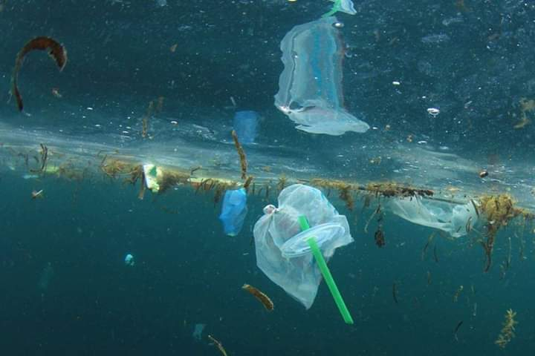
Eco-Educación
REDUCIR, RECICLAR, REUTILIZAR Y RECOGER
POR UN MUNDO MEJOR
Alejandro Pérez López

Slide 2
ÚLTIMAMENTE SE HA PUESTO DE MODA EL RECICLAJE EN TODAS SUS VARIANTES Y PENSAMOS QUE VIVIMOS EN UN MUNDO SOSTENIBLE, NADA MÁS LEJOS DE LA REALIDAD.
ESTA PRESENTACIÓN PRETENDE TOMAR CONCIENCIA DE LAS AMENAZAS CONTAMINANTES QUE ESTÁN PONIENDO EN PELIGRO A LA FAUNA Y FLORA DE NUESTRO PLANETA.
CON ESTE DOCUMENTO PRETENDO DESPERTAR TU INICIATIVA, HACERTE SENTIR RESPONSABLE Y EMPUJARTE A LA ACCIÓN SOCIAL DE ECO-EDUCAR A TUS SERES QUERIDOS.
SI CADA UNO DE NOSOTROS FUÉSEMOS CAPACES DE TRANSMITIR ESTE MENSAJE, LO HABREMOS LOGRADO. HABREMOS CREADO UNA CADENA DE ECO-EDUCACIÓN SOSTENIBLE.
TE INVITO A SER PARTÍCIPE DE ESTE PEQUEÑO SUEÑO QUE PUEDE SER REALIDAD CON LA COLABORACIÓN DE TODOS…
… COMENZAMOS

Slide 3
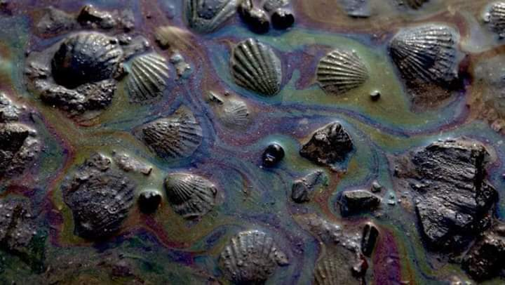
EL MEDIOAMBIENTE SE VE AMENAZADO POR MULTITUD DE ACCIONES, LA MAYOR PARTE PROVIENE DE LA ACTIVIDAD HUMANA, COMO SON LA CONTAMINACIÓN, DEFORESTACIÓN, SOBREEXPLOTACIÓN DE RECURSOS NATURALES Y MODIFICACIÓN DE LOS HÁBITATS.
DE TODOS ELLOS NOS VAMOS A CENTRAR EN LA CONTAMINACIÓN, QUE ES DONDE NOSOTROS PODEMOS INCIDIR FAVORABLEMENTE A SU REDUCCIÓN.

Slide 4
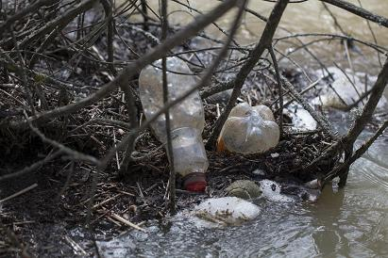
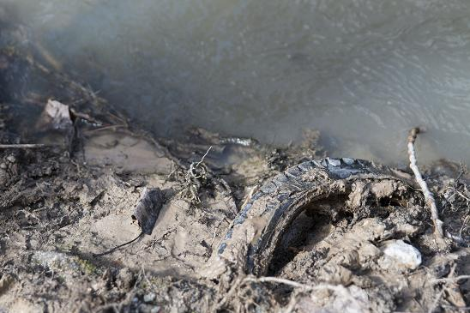
LA CONTAMINACIÓN DEL MEDIO SE PRODUCE POR ACCIÓN DIRECTA DE LA ACTIVIDAD HUMANA, Y LA GENERAMOS EN TRES ESTADOS:
TODA ESTA CONTAMINACIÓN TIENE UN FINAL COMÚN, NUESTROS MARES Y OCÉANOS, QUE POR ACCIÓN DEL VIENTO, LA LLUVIA O DIRECTAMENTE EL SER HUMANO, PROVOCAN QUE SE ACUMULE EN NUESTROS FONDOS. ES POR ELLO QUE ME VOY A CENTRAR EN EL MAR PARA CONCIENCIAROS.
LÍQUIDOS
SÓLIDOS
GASEOSOS
VERTIDOS
BASURAS Y RESIDUOS
GASES NOCIVOS Y CO2

Slide 5
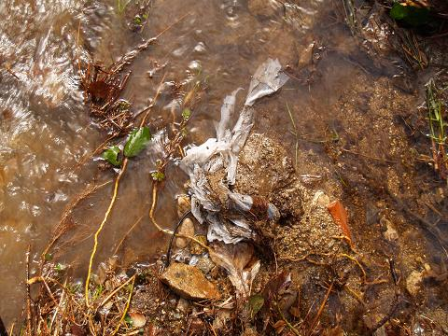
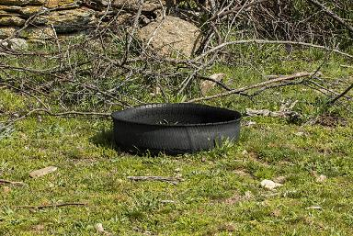
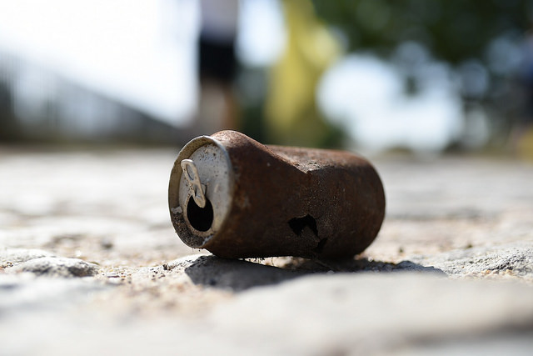
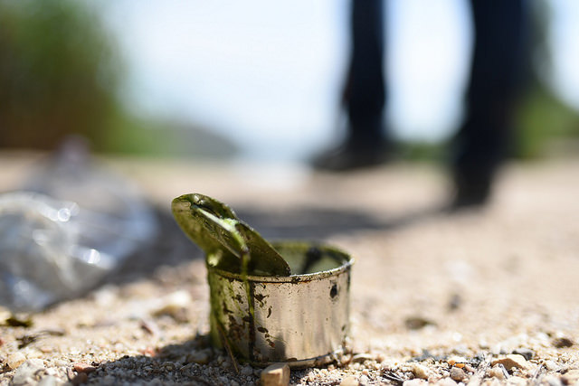
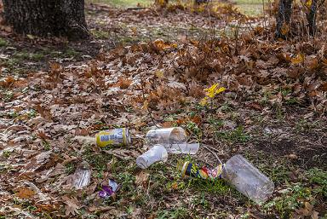
SE INSTALA UN CONCEPTO NUEVO EN NUESTRA SOCIEDAD, BASURALEZA, QUE ES TODO RESIDUO GENERADO POR EL SER HUMANO Y ABANDONADO EN LA NATURALEZA.

Slide 6
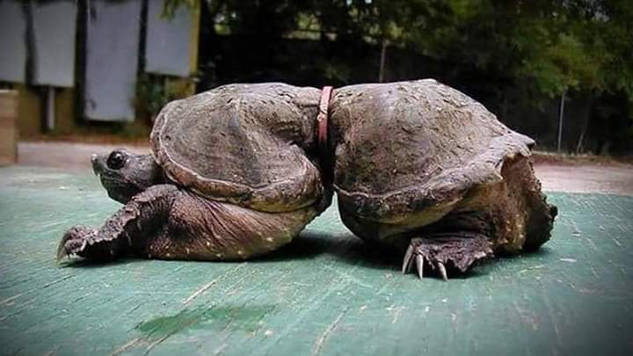
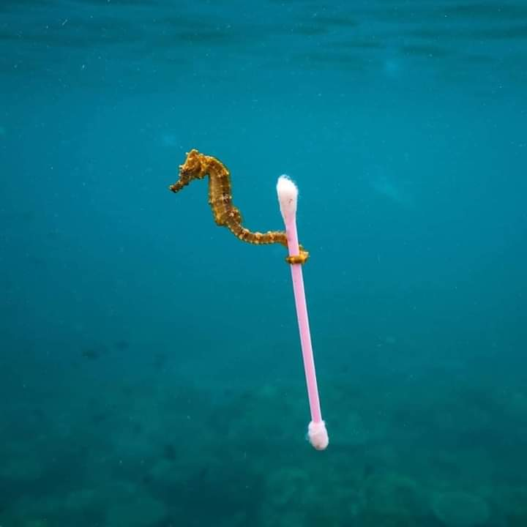
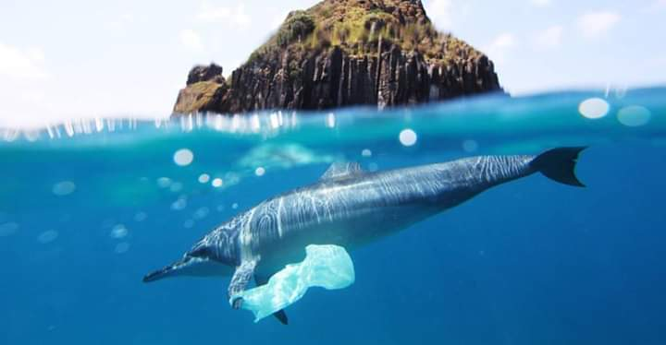
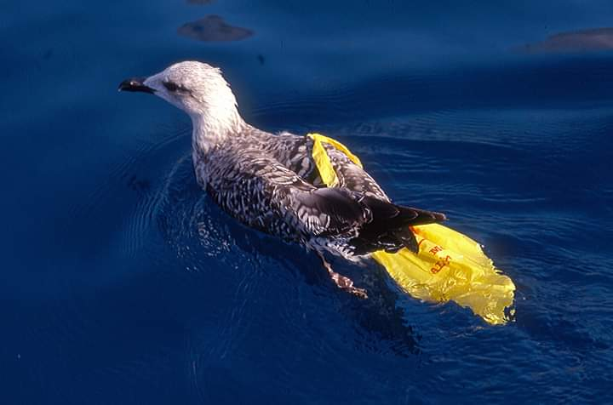
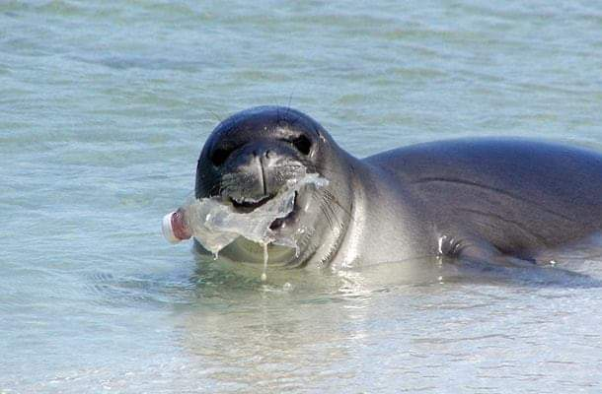
LOS EFECTOS EN EL MEDIO MARINO SON TRÁGICAMENTE DAÑINOS

Slide 7
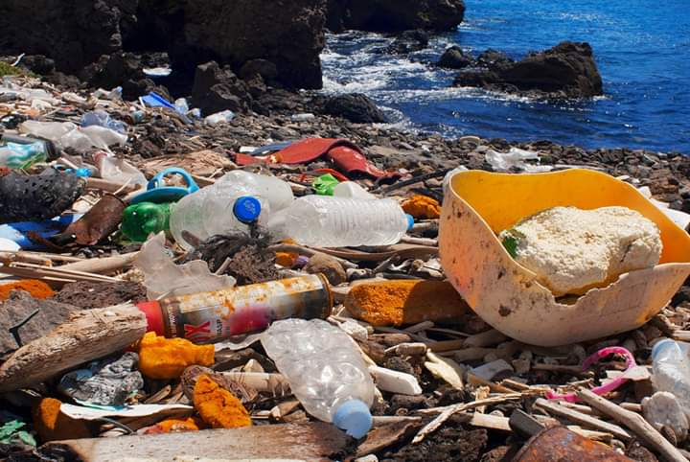
EL PLÁSTICO
INVENTADO HACE MÁS DE 150 AÑOS.
POSEE UNAS CARACTERÍSTICAS QUE LO HACEN TREMENDAMENTE POPULAR, ES LIGERO, RESISTENTE Y BARATO DE PRODUCIR.
ACTUALMENTE EL 57% DEL PLÁSTICO MUNDIAL ACABA ABANDONADO, DEBIDO A QUE LOS PRINCIPALES CONSUMIDORES SON PAÍSES EN VÍAS DE DESARROLLO.
EL PLÁSTICO ESTÁ PRESENTE EN TODOS LOS SECTORES DE LA ECONOMÍA Y PRÁCTICAMENTE EN CASI TODOS LOS ALIMENTOS PROCESADOS.

Slide 8
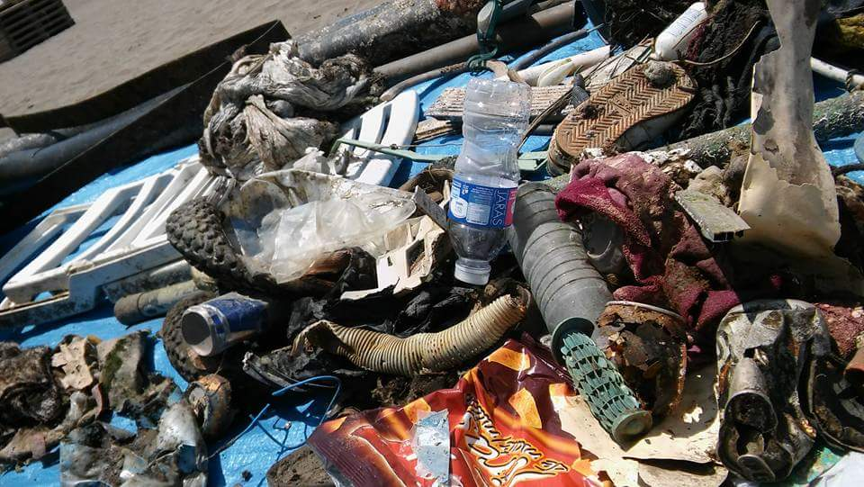
LOS PLÁSTICOS , DEPENDIENDO DE SU DUREZA Y COMPOSICIÓN ,TARDAN EN DESCOMPONERSE MÁS DE 100 AÑOS, Y DURANTE ESE PROCESO SE FRACCIONAN Y DESINTEGRAN EN PARTÍCULAS MÁS PEQUEÑAS, GENERANDO MICROPLÁSTICOS (DIÁMETRO INFERIOR A 1 CM.) Y NANOPLÁSTICOS (MICROSCÓPICOS).
ESTOS MICROPLÁSTICOS SE HAN INTRODUCIDO EN LA CADENA TRÓFICA, GENERANDO ENFERMEDADES Y TUMORES A LOS ANIMALES, LOS CUÁLES ACABAN EN NUESTRA MESA.
LOS PLÁSTICOS CONTIENEN ADITIVOS, PIGMENTOS, IGNIFUGANTES,Y ESTABILIZADORES UV. EL MÁS CONOCIDO ES EL BISFENOL A (BPA).

Slide 9
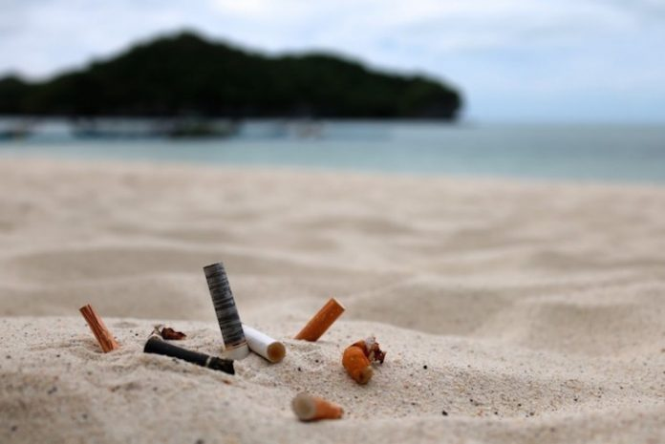
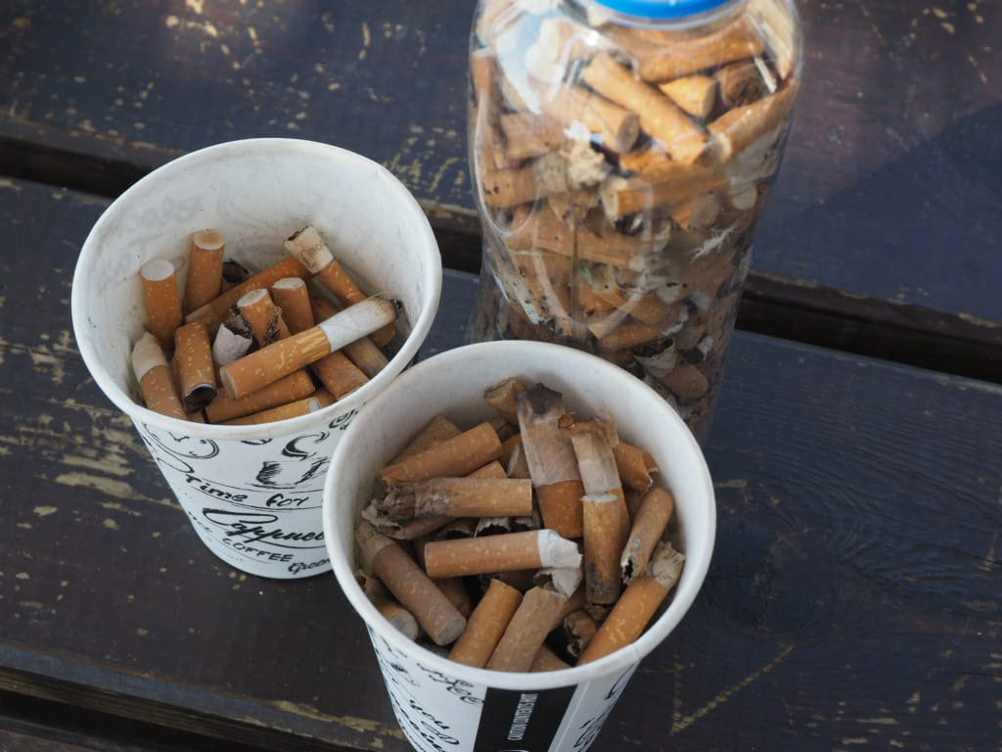
COLILLAS
LAS COLILLAS ACABAN EN EL MEDIO MARINO POR EFECTO DE LA LLUVIA Y EL VIENTO, AL IGUAL QUE MUCHOS OTROS RESIDUOS.
EL FILTRO DE LAS COLILLAS ESTÁ REALIZADO CON ACETATO DE CELULOSA (TERMOPLÁSTICO) Y CONTIENE TOXINAS COMO NICOTINA, ARSÉNICO, ALQUITRÁN Y OTROS METALES PESADOS, QUE EN CONTACTO CON EL AGUA SE LIBERAN.
LOS PRINCIPALES AFECTADOS SON LOS ANIMALES FILTRADORES, COMO MOLUSCOS, LOMBRICES Y BIVALVOS, BASE DE LA CADENA TRÓFICA.

Slide 10
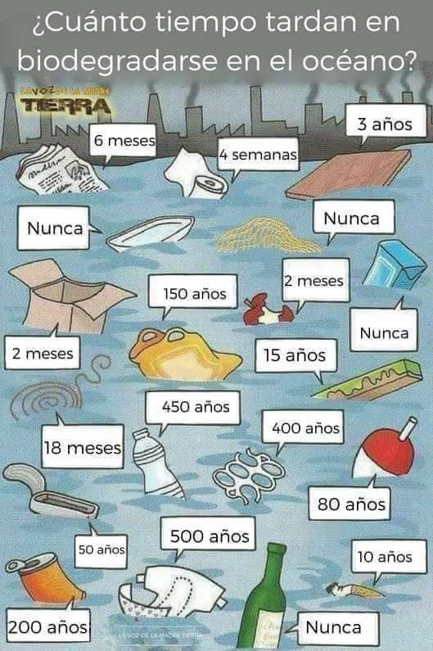
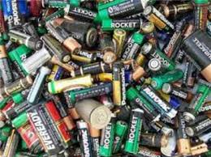
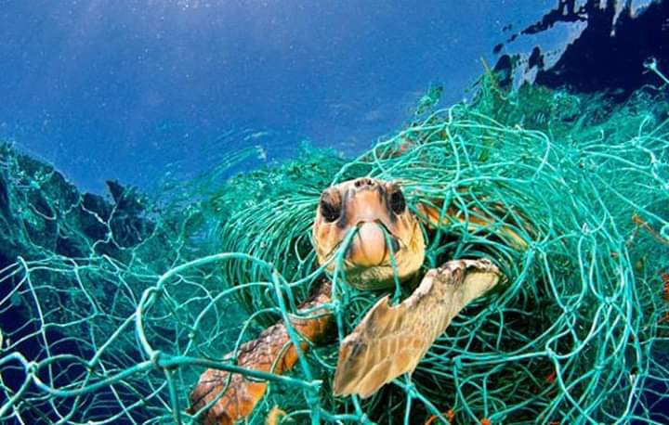
OTROS CONTAMINANTES
LAS PILAS SON UN RESIDUO ALTAMENTE TÓXICO QUE EN CONTACTO CON EL AGUA ACTIVA LA ELECTROLISIS, EXPULSANDO LOS METALES PESADOS QUE CONTIENE EN SU INTERIOR.
LAS REDES A LA DERIVA GENERAN UNA ALTA MORTALIDAD DE ESPECIES MARINAS, YA QUE SU AVANCE NO SE DETIENE.

Slide 11
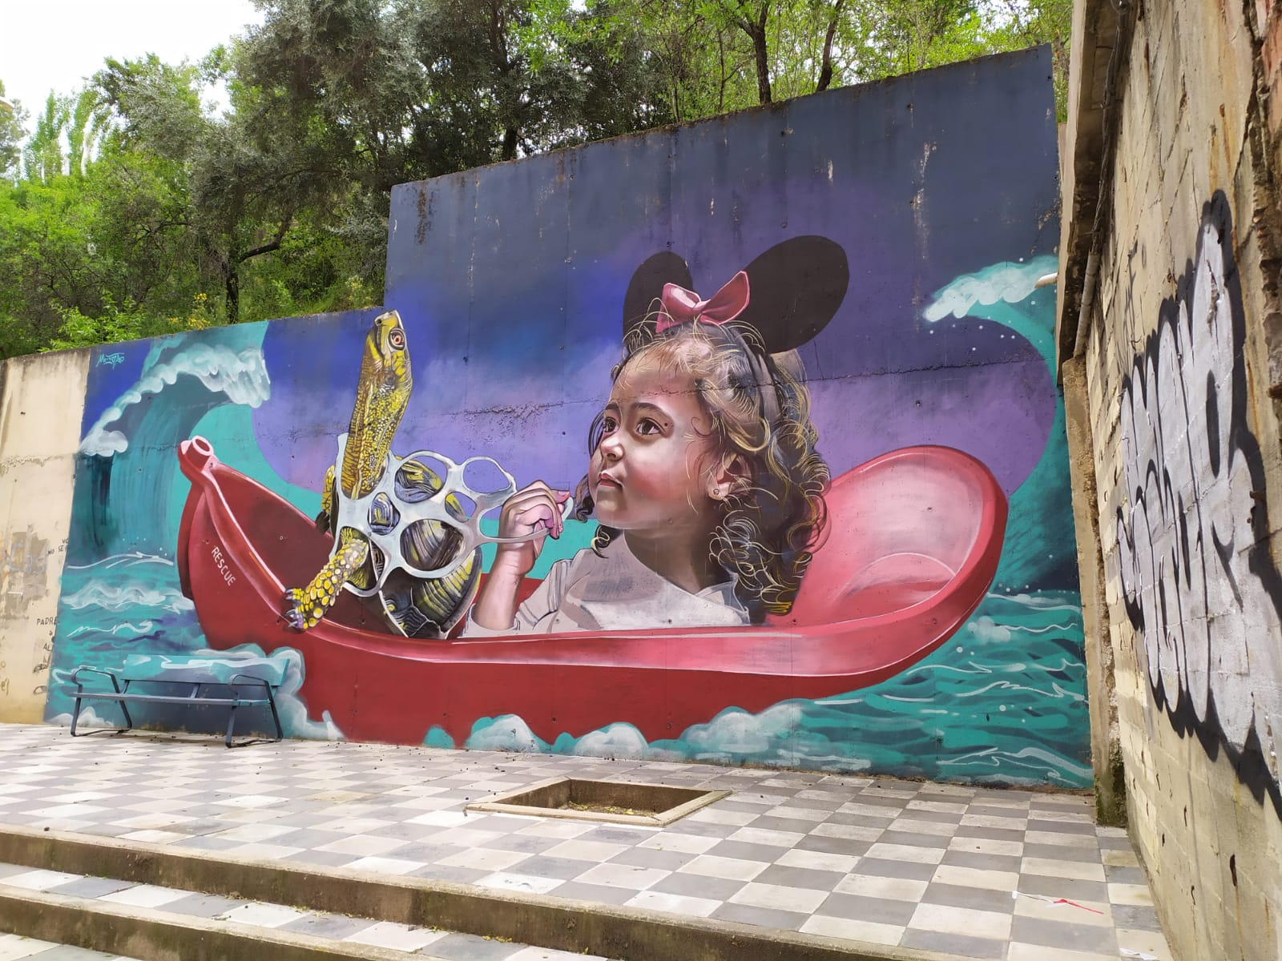

Slide 12
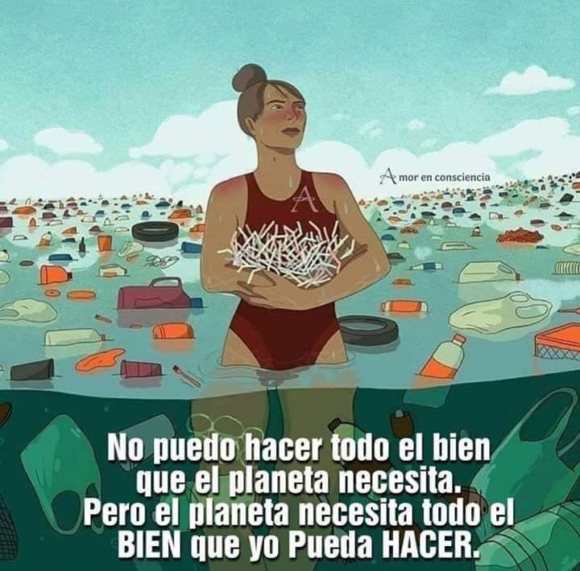
TÚ ERES PARTE DE LA SOLUCIÓN

Slide 13
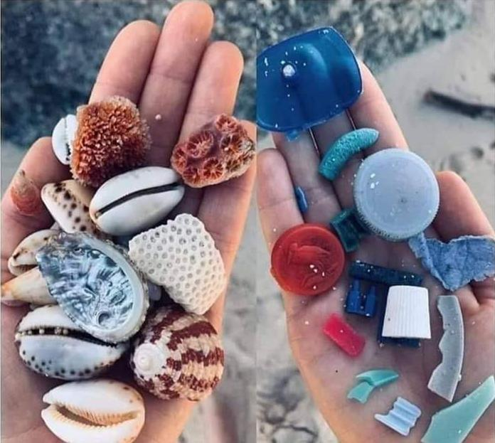
AFORTUNADAMENTE TODA ESTA CONTAMINACIÓN ES REVERSIBLE Y FÁCIL DE PARAR, BASTA CON TOMAR CONCIENCIA DEL PROBLEMA Y EDUCAR EN UN MODELO DE CONSUMO SOSTENIBLE Y ECOLÓGICO.
EN TUS MANOS ESTÁ LA SOLUCIÓN.
DEJA ÉSTOS LLÉVATE ÉSTOS

Slide 14
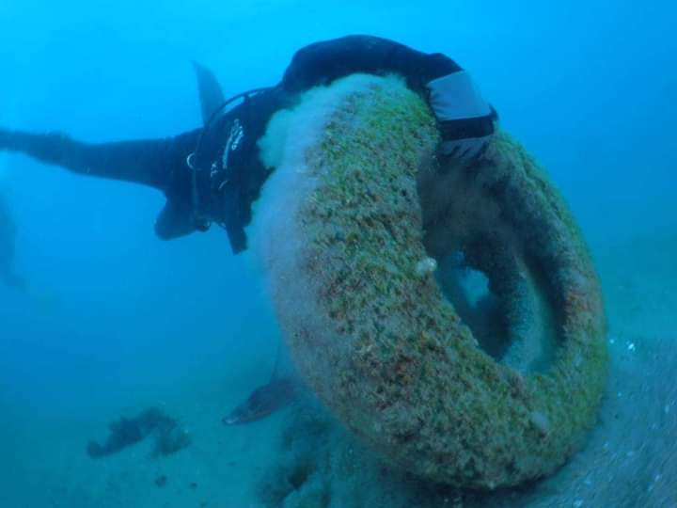
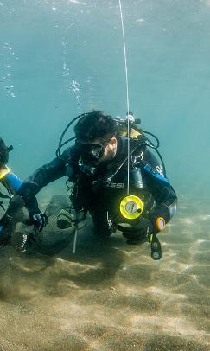
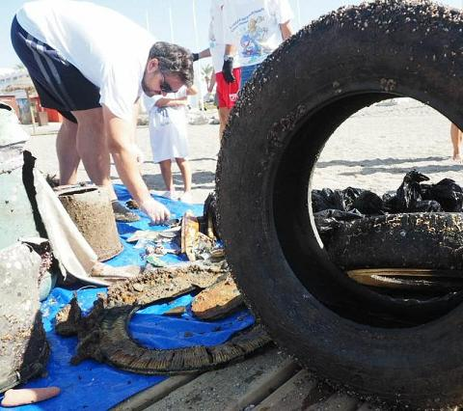
ACTUALMENTE EXISTEN MUCHOS PROGRAMAS DE VOLUNTARIADO MEDIOAMBIENTAL A TRAVÉS DE ASOCIACIONES Y ONG´s
SE HAN POPULARIZADO LAS LIMPIEZAS TERRESTRES Y MARINAS, DE LAS CUÁLES TÚ PUEDES PARTICIPAR

Slide 15
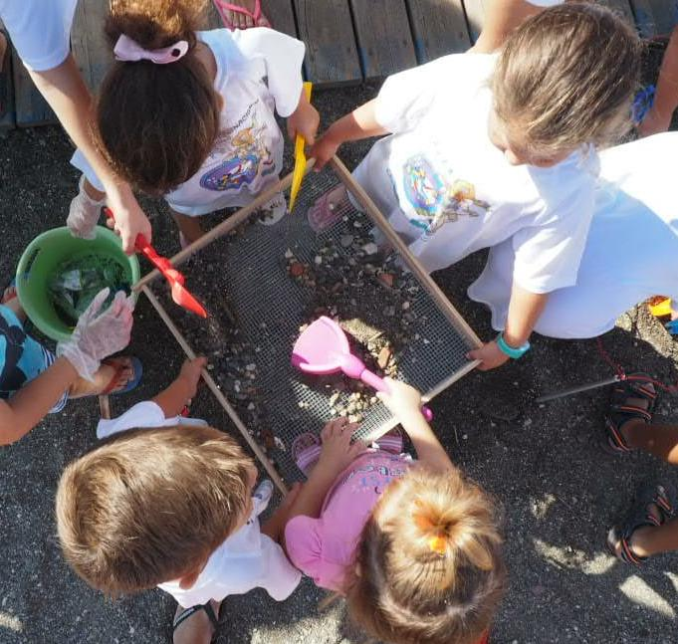
NUESTROS HIJOS YA HAN DESCUBIERTO SU ESPÍRITU COLABORATIVO Y PARTICIPAN ACTIVAMENTE EN NUESTRAS LIMPIEZAS.
SON NUESTROS PEQUEÑOS HÉROES

Slide 16
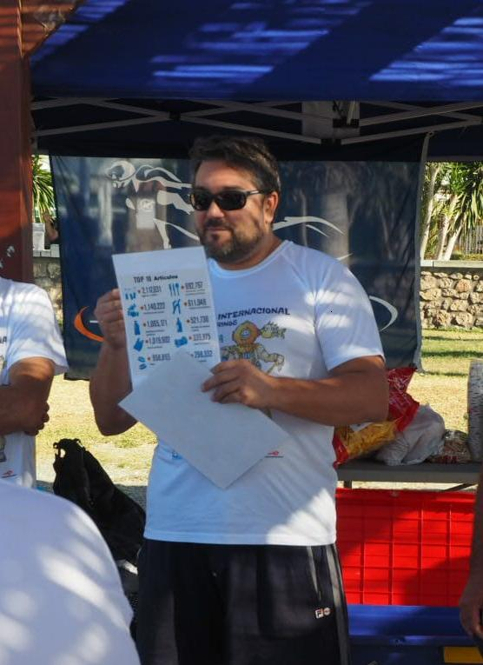
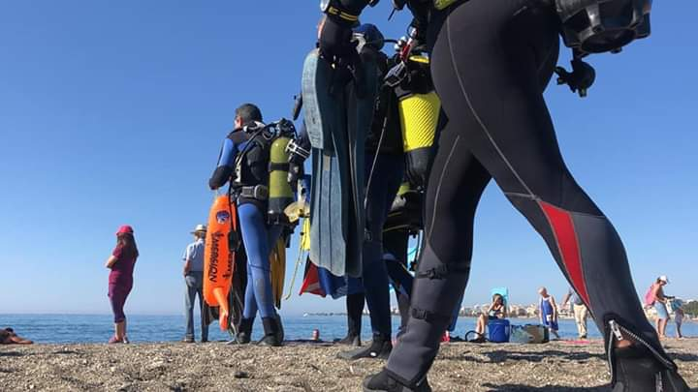
IMPARTO CHARLAS DE EDUCACIÓN AMBIENTAL Y DE RECOGIDA SUBACUÁTICA DE RESIDUOS Y LIMPIEZA DEL LITORAL.
LA CADENA YA HA COMENZADO,
¿TE SUMAS?

